Slide 1
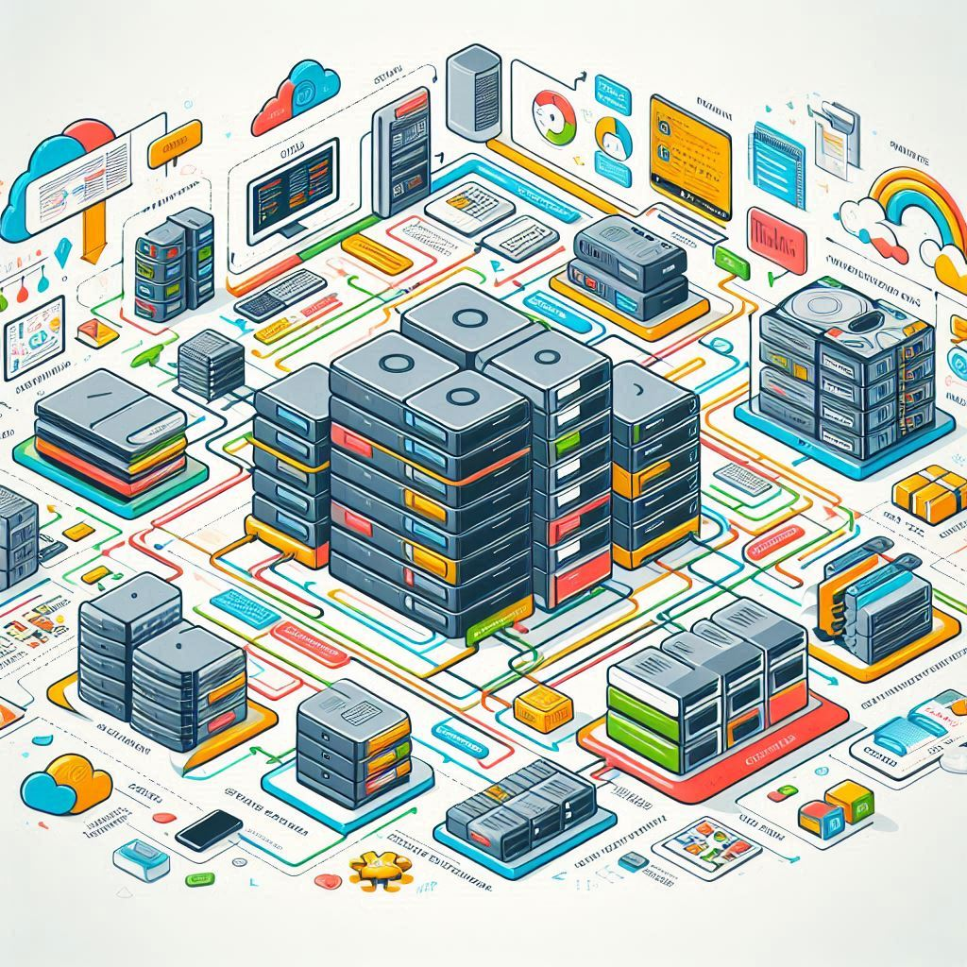



Arquitetura de Integrações Desafios e alternativas de implementação
Renato Groffe
Microsoft MVP, MTAC
linkedin.com/in/renatogroffe renatogroffe.medium.com

Slide 2



Renato Groffe
Microsoft Most Valuable Professional (MVP)
Docker Captain
Multi-Plataform Technical Audience Contributor (MTAC)
Arquiteto de Soluções/Software
+20 anos de experiência na área de Tecnologia
Community Leader, Autor Técnico e Palestrante
https://renatogroffe.medium.com

Slide 3
Agenda
Arquitetura de integrações: desafios e reflexões
Uma arquitetura de referência

Slide 4
Arquitetura de integrações: desafios e reflexões
Tecnologias heterogêneas
Diferentes linguagens
Vários tipos de bancos de dados
Múltiplos protocolos
Containers como um importante fator na redução da complexidade
Compatibilidade e Interoperabilidade
O eterno dilema de aplicações legadas x novas tecnologias

Slide 5
Arquitetura de integrações: desafios e reflexões
Latência e Performance
Impacto nos tempos de resposta
Necessidade de monitoramento
Segurança e Compliance
Proteção de dados e conformidade com regulamentações
Uso de tecnologias de apoio

Slide 6
Arquitetura de integrações: desafios e reflexões
Escalabilidade
Robustez para suportar demandas crescentes
Kubernetes e o ecossistema cloud native devem ser considerados
Monitoramento e Observabilidade
3 pilares: logs, métricas, traces
A flexibilidade trazida por soluções como Grafana, Prometheus e OpenTelemetry

Slide 7
Arquitetura de integrações: desafios e reflexões
Gestão de Mudanças
Versionamento de código e artefatos
CI/CD
A adoção de práticas como GitOps e APIOps
Custo e Complexidade
A dualidade investimento x retorno
Soluções open source podem reduzir custos, mas deve se atentar à complexidade gerada

Slide 8
Arquitetura de integrações: desafios e reflexões
Governança e Padronização
Adoção de regras e boas práticas
Well-Architected Framework (nuvem)
Cloud Adoption Framework
Diretrizes da OWASP

Slide 9
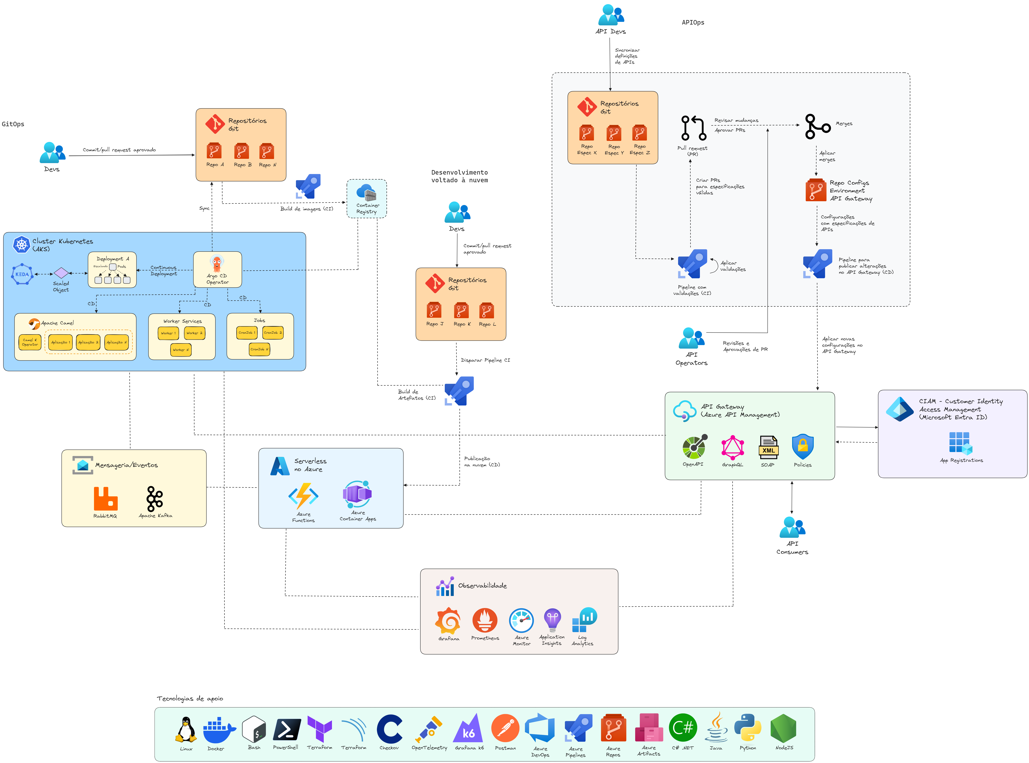

Slide 10
OBRIGADO!

